Slide 1
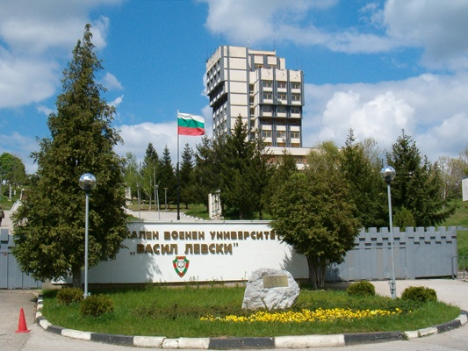
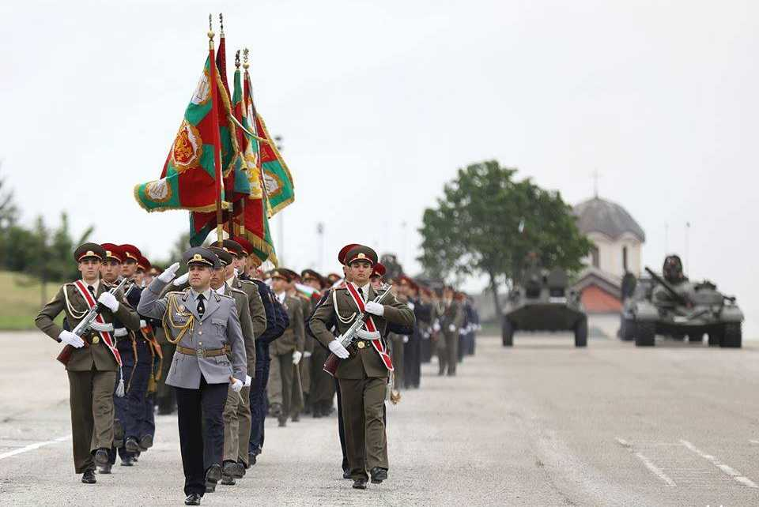
НАЦИОНАЛЕН ВОЕНЕН УНИВЕРСИТЕТ „ВАСИЛ ЛЕВСКИ“
ВЪОРЪЖЕНИЕ И ЕКИПИРОВКА НА ВОЕННОСЛУЖЕЩИТЕ ВЪВ ВИДОВЕТЕ ВЪОРЪЖЕНИ СИЛИ
Notes:
Уважаеми…………..

Slide 2
СТРУКТУРА НА БЪЛГАРСКАТА АРМИЯ
Българската армия се състои от:
- Съвместно командване на силите;
- Сухопътни войски;
- Военновъздушни сили;
- Военноморски сили;
- Съвместно командване на специалните операции;
- Командване за логистична поддръжка;
- Командване за комуникационно-информационна поддръжка и киберотбрана.

Slide 3
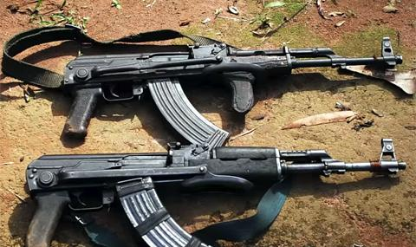
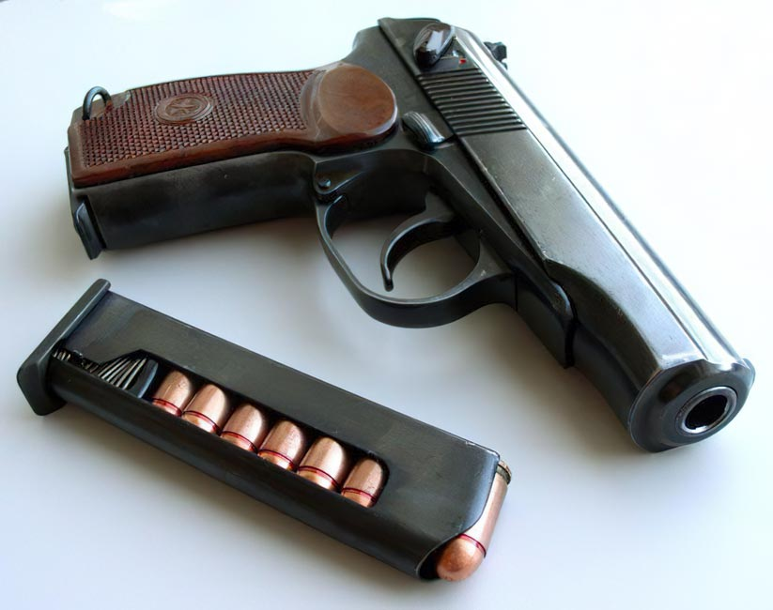
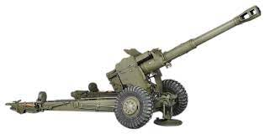
ОПРЕДЕЛЕНИЕ ЗА ОГНЕСТРЕЛНО ОРЪЖИЕ
Оръжие изхвърлящо проектил (куршум, снаряд), използвайки енергията на газовете, получени от изгарянето на барут или друго горящо вещество.
Изхвърляната част (проектила) се нарича куршум или снаряд, а изгарящата част (барутът) – заряд.

Slide 4
КЛАСИФИКАЦИЯ НА ОРЪЖЕЙНИТЕ СИСТЕМИ
Според предназначението и изпълняваните функции в съвременните бойни действия оръжейните системи се разделят на:
- стрелково оръжие;
- въоръжение на танковете и бойните машини;
- артилерийски системи;
- огневи системи за противовъздушна отбрана;
- корабно и авиационно въоръжение.
КЛАСИФИКАЦИЯ НА СТРЕЛКОВОТО ОРЪЖИЕ
Според броя на военнослужещите обслужващи оръжейната система стрелковото оръжие се дели на:
- индивидуално оръжие;
- колективно оръжие (за използването му се изисква координиране действията на няколко души – например картечници, гранатомети и др.).

Slide 5
ИНДИВИДУАЛНО СТРЕЛКОВО ОРЪЖИЕ
Според конструкцията си индивидуалното стрелково оръжие се разделя на:
- пистолети (полуавтоматични, автоматични и картечни пистолети);
- пушки и карабини;
- автомати;
- гранатомети (подцевни и леки).
КОЛЕКТИВНО СТРЕЛКОВО ОРЪЖИЕ
Според конструкцията си колективното стрелково оръжие се разделя на:
- картечници (леки, средни и тежки);
- гранатомети;
- огнемети.

Slide 6
ВЪОРЪЖЕНИЕ НА ТАНКОВЕТЕ И БОЙНИТЕ МАШИНИ
оръдия;
оръдейни автомати;
картечници;
противотанкови управляеми ракетни системи.
АРТИЛЕРИЙСКИ СИСТЕМИ
- оръдия и гаубици;
- минохвъргачки;
- реактивни артилерийски системи.
ОГНЕВИ СИСТЕМИ ЗА ПРОТИВОВЪЗДУШНА ОТБРАНА
- артилерийски системи за ПВО;
- ракетни системи и комплекси за ПВО.

Slide 7
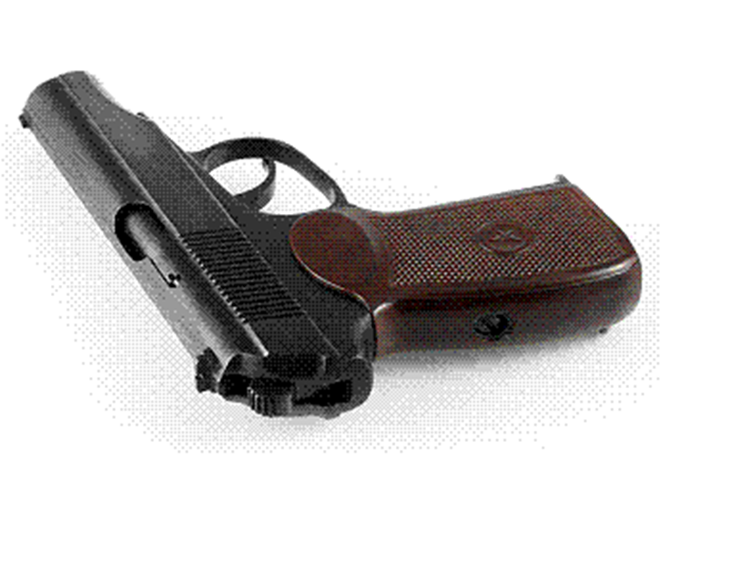
1. ВЪОРЪЖЕНИЕ НА ВОЕННОСЛУЖЕЩИТЕ В СУХОПЪТНИ ВОЙСКИ.
1.1. ИНДИВИДУАЛНО ОРЪЖИЕ.
Пистолет „Макаров“
Калибър – 9 мм;
Боеприпаси – 9 х 18 мм;
Вместимост на пълнителя - 8 патрона;
Тегло – 730 гр. (с празен пълнител) / 810 гр. (с пълен пълнител);
Бойна скорострелност – до 30 изстрела в минута;
Начална скорост на куршума – 315 метра в секунда;
Най-ефективен огън – до 50 метра.

Slide 8
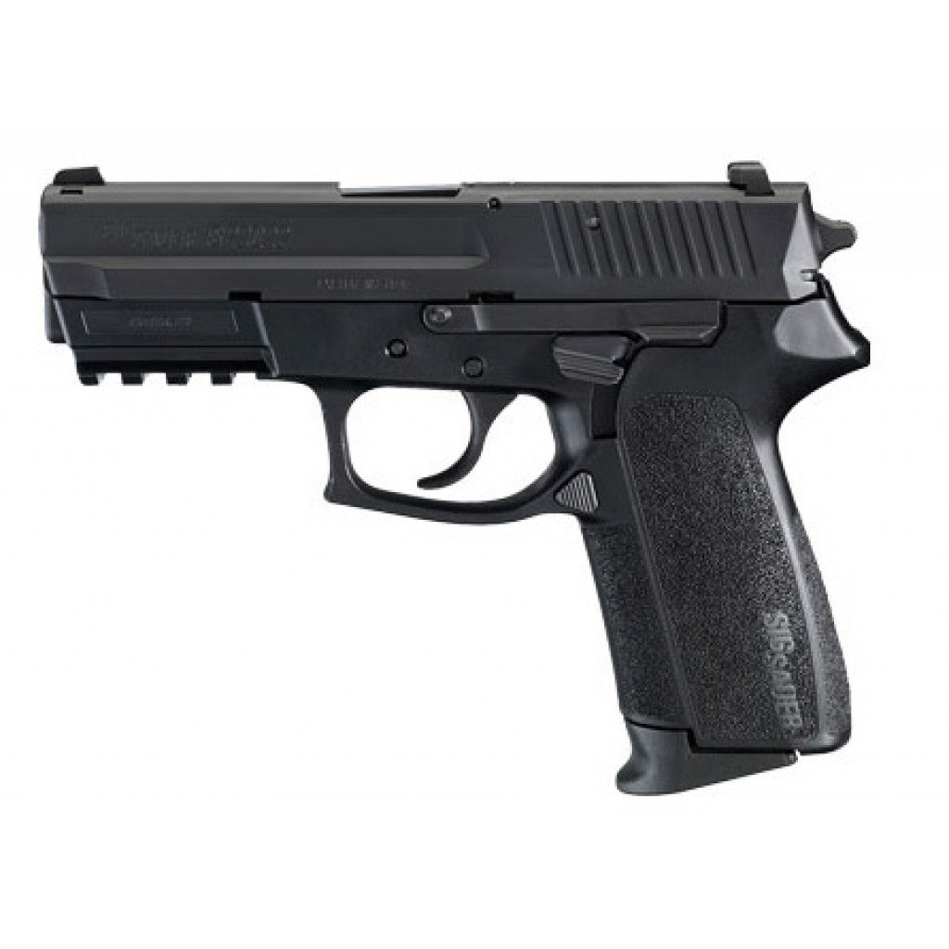
1. ВЪОРЪЖЕНИЕ НА ВОЕННОСЛУЖЕЩИТЕ В СУХОПЪТНИ ВОЙСКИ.
1.1. ИНДИВИДУАЛНО ОРЪЖИЕ.
Пистолет „SIG-SAUER SP2022“
Калибър – 9 мм;
Боеприпаси – 9 х 19 мм;
Вместимост на пълнителя - 15 патрона;
Тегло – 889 гр. (с празен пълнител) / 1075 гр. (с пълен пълнител);
Начална скорост на куршума – 360 метра в секунда;
Най-ефективен огън – до 50 метра.

Slide 9
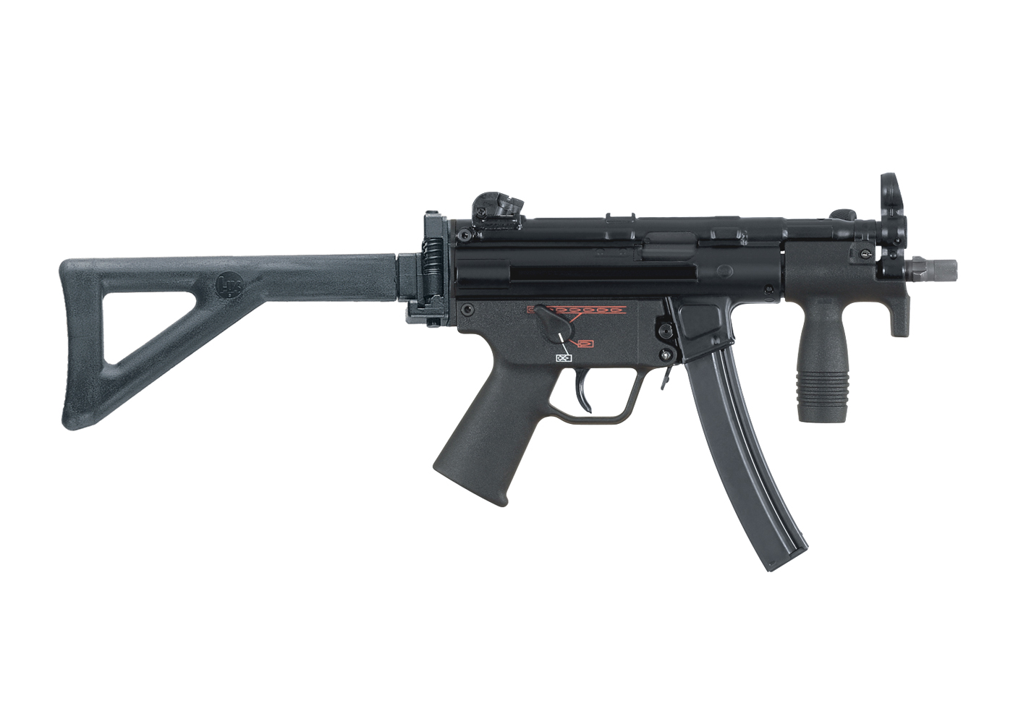
1. ВЪОРЪЖЕНИЕ НА ВОЕННОСЛУЖЕЩИТЕ В СУХОПЪТНИ ВОЙСКИ.
1.1. ИНДИВИДУАЛНО ОРЪЖИЕ.
Картечен пистолет „HK Heckler & Koch MP-5К“
Калибър – 9 мм;
Боеприпаси – 9 х 19 мм;
Вместимост на пълнителя - 15 или 30 патрона;
Тегло – 2 кг. (без пълнител) / 2,54 кг. (с пълнител с 30 патрона);
Начална скорост на куршума – 375 метра в секунда;
Най-ефективен огън – до 100 метра.

Slide 10
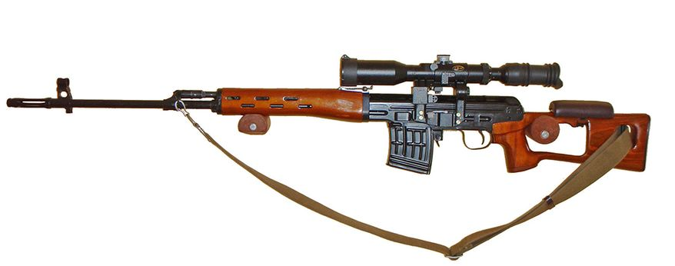
1. ВЪОРЪЖЕНИЕ НА ВОЕННОСЛУЖЕЩИТЕ В СУХОПЪТНИ ВОЙСКИ.
1.1. ИНДИВИДУАЛНО ОРЪЖИЕ.
Снайперова пушка „Драгунов“
Калибър – 7,62 мм;
Боеприпаси – 7,62 х 54 мм;
Вместимост на пълнителя - 10 патрона;
Оптически мерник с 4 кратно увеличение;
Тегло – 4,3 кг. (с празен пълнител) / 4,518 кг. (с пълен пълнител);
Начална скорост на куршума – 830 метра в секунда;
Бойна скорострелност – до 30 изстрела в минута;
Мерно разстояние с оптически мерник – 1300 метра;
Най-ефективен огън – до 800 метра.

Slide 11
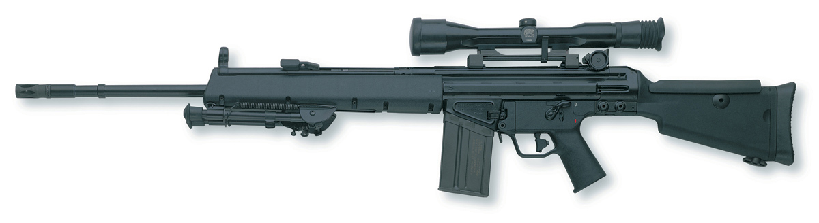
1. ВЪОРЪЖЕНИЕ НА ВОЕННОСЛУЖЕЩИТЕ В СУХОПЪТНИ ВОЙСКИ.
1.1. ИНДИВИДУАЛНО ОРЪЖИЕ.
Снайперова пушка „HK Heckler & Koch MSG 90 A1“
Калибър – 7,62 мм;
Боеприпаси – 7,62 х 51 мм;
Вместимост на пълнителя – 5 и 20 патрона;
Тегло на оръжието – 6,05 кг.;
Начална скорост на куршума – 845 метра в секунда;
Кратност на увеличението на оптическия мерник – от 2 до 10 пъти;
Най-ефективен огън – до 800 метра.

Slide 12
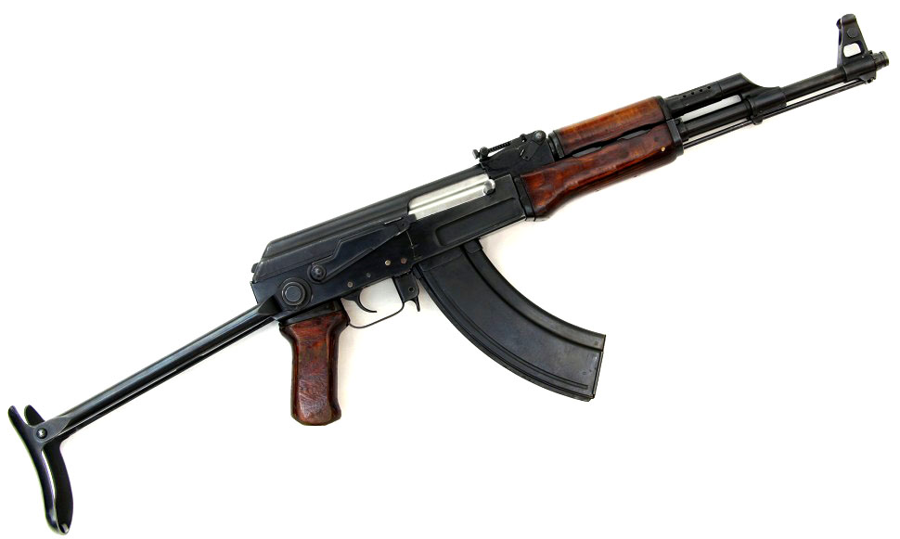
1. ВЪОРЪЖЕНИЕ НА ВОЕННОСЛУЖЕЩИТЕ В СУХОПЪТНИ ВОЙСКИ.
1.1. ИНДИВИДУАЛНО ОРЪЖИЕ.
Автомат „Калашников“ АК-47
Калибър – 7,62 мм;
Боеприпаси – 7,62 х 39 мм;
Вместимост на пълнителя – 30 патрона;
Тегло – 4,3 кг. (с празен пълнител), 4,8 кг. (с пълен пълнител);
Начална скорост на куршума – 710 метра в секунда;
Най-ефективен огън – до 300 метра на автоматичен, до 400 метра на единичен;
Темп на стрелбата – до 600 изстрела в минута;
Бойна скорострелност – 90-100 изстрела в минута на автоматичен, до 40 изстрела на единичен.

Slide 13
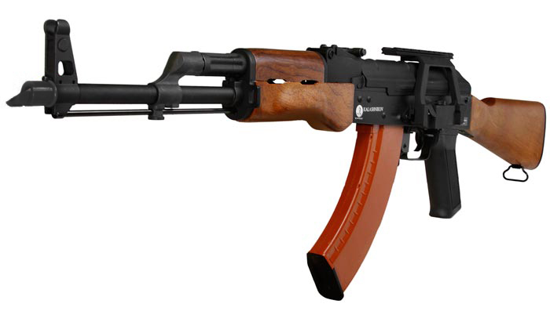
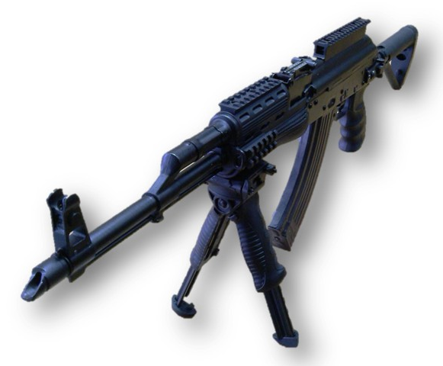
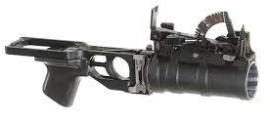
1. ВЪОРЪЖЕНИЕ НА ВОЕННОСЛУЖЕЩИТЕ В СУХОПЪТНИ ВОЙСКИ.
1.1. ИНДИВИДУАЛНО ОРЪЖИЕ.
Автомат „Калашников“ АКМ-1
Калибър – 7,62 мм;
Боеприпаси – 7,62 х 39 мм;
Вместимост на пълнителя – 30 патрона;
Тегло – 3,6 кг. (с празен пълнител), 4,3 кг. (с пълен пълнител);
Начална скорост на куршума – 715 метра в секунда;
Най-ефективен огън – до 300 метра на автоматичен и до 400 метра на единичен;
Темп на стрелбата – до 600 изстрела в минута;
Бойна скорострелност – до 100 изстрела в минута на автоматичен и до 40 изстрела на единичен.

Slide 14
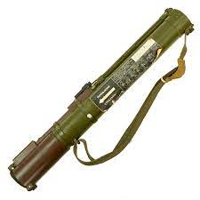
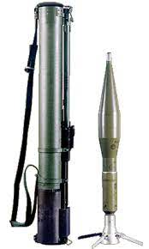
1. ВЪОРЪЖЕНИЕ НА ВОЕННОСЛУЖЕЩИТЕ В СУХОПЪТНИ ВОЙСКИ.
1.1. ИНДИВИДУАЛНО ОРЪЖИЕ.
РПГ-22 „НЕТО“
Калибър – 72,5 мм;
Тегло – 2,7 кг.;
Най-ефективен огън – до 200 метра;
Мерно разстояние – 250 метра;
Начална скорост на гранатата – 133 метра в секунда.

Slide 15
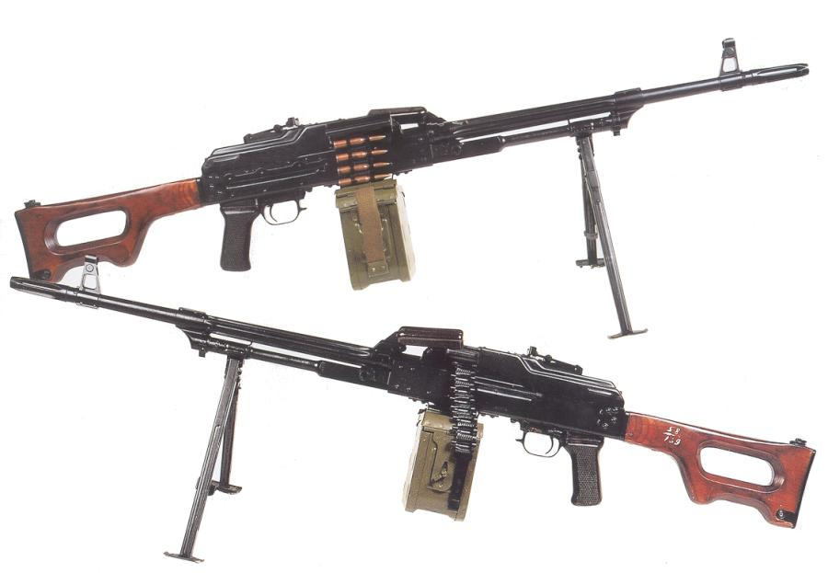
1. ВЪОРЪЖЕНИЕ НА ВОЕННОСЛУЖЕЩИТЕ В СУХОПЪТНИ ВОЙСКИ.
1.2. КОЛЕКТИВНО ОРЪЖИЕ.
Картечница „Калашников“ ПК
Калибър – 7,62 мм;
Боеприпаси – 7,62 х 54 мм;
Вместимост на лентата – 100 или 200 патрона;
Тегло без кутия с патрони – 9 кг.;
Начална скорост на куршума – 825 метра в секунда;
Най-ефективен огън – до 1000 метра;
Темп на стрелбата – до 650 изстрела в минута;
Бойна скорострелност – до 250 изстрела в минута.

Slide 16
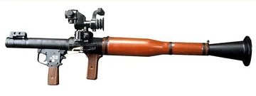
1. ВЪОРЪЖЕНИЕ НА ВОЕННОСЛУЖЕЩИТЕ В СУХОПЪТНИ ВОЙСКИ.
1.2. КОЛЕКТИВНО ОРЪЖИЕ.
РПГ-7В
Калибър на гранатохвъргачката – 40 мм;
Калибър на гранатата – 85 мм;
Тегло с оптически мерник – 6,3 кг.;
Начална скорост на гранатата – 120 метра в секунда;
Максимална скорост на гранатата – 300 метра в секунда;
Най-ефективен огън – до 300 метра;
Бойна скорострелност – 4 - 6 изстрела в минута;
Тегло на чантата с 2 изстрела – 7,1 кг., с 3 изстрела – 9,3 кг.

Slide 17
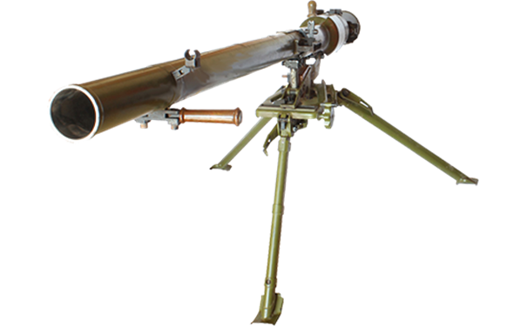
1. ВЪОРЪЖЕНИЕ НА ВОЕННОСЛУЖЕЩИТЕ В СУХОПЪТНИ ВОЙСКИ.
1.2. КОЛЕКТИВНО ОРЪЖИЕ.
СПГ-9
Калибър – 73 мм;
Използвани боеприпаси – ОГ-9 и ПГ-9;
Прицелна далекобойност при стрелба с кумулативна граната – 1300 метра, а при стрелба с осколочна граната – 4500 метра;
Бойна скорострелност – 6 изстрела в минута;
Начална скорост на гранатата – 435 метра в секунда, а след запалване на реактивния двигател – 700 метра в секунда;
Тегло – 50,5 кг.

Slide 18
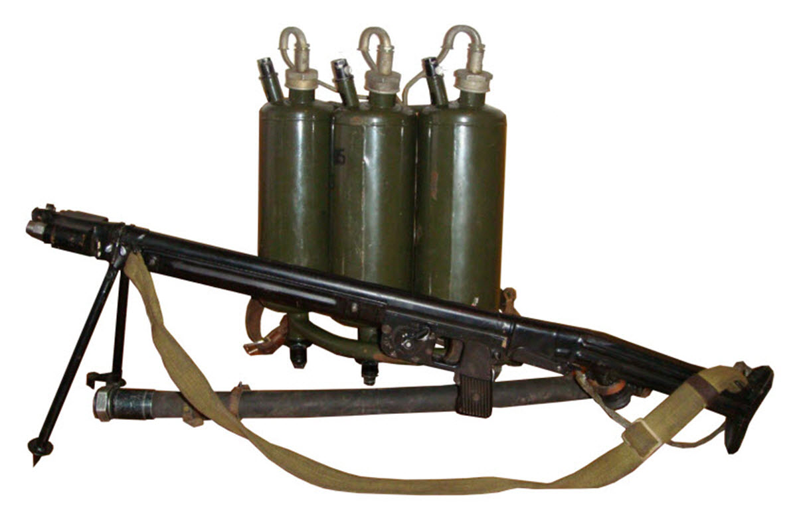
1. ВЪОРЪЖЕНИЕ НА ВОЕННОСЛУЖЕЩИТЕ В СУХОПЪТНИ ВОЙСКИ.
1.2. КОЛЕКТИВНО ОРЪЖИЕ.
ЛПО-50
Калибър на огнемета – 14,5 мм;
Тегло на неснаряжена огнехвъргачка – 15 кг.;
Тегло на снаряжена огнехвъргачка – 23 кг.;
Прицелна далекобойност – от 20 до 70 метра;
Вместимост на резервоарите – 3х3,3 литра;
Продължителност на пуска – 2-3 секунди.

Slide 19
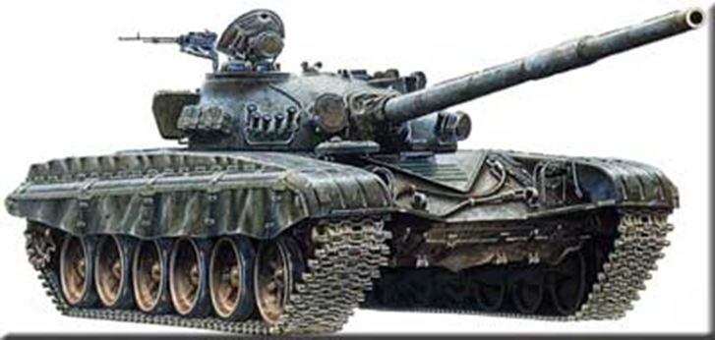
1. ВЪОРЪЖЕНИЕ НА ВОЕННОСЛУЖЕЩИТЕ В СУХОПЪТНИ ВОЙСКИ.
1.3. ТАНКОВО ВЪОРЪЖЕНИЕ.
ТАНК Т-72
125 мм гладкостволно оръдие 2А-46
Калибър – 125 мм;
Тегло на оръдието – 2675 кг.;
Начална скорост на осколочно-фугасен снаряд – 760 метра в секунда;
Най-ефективен огън с осколочно-фугасен снаряд – до 4000 метра;
Оръдието може да използва също подкалибрен бронебоен и кумулативен снаряд.

Slide 20
1. ВЪОРЪЖЕНИЕ НА ВОЕННОСЛУЖЕЩИТЕ В СУХОПЪТНИ ВОЙСКИ.
1.3. ТАНКОВО ВЪОРЪЖЕНИЕ.
ТАНК Т-72
Сдвоена 7,62 мм картечница ПКТ
Калибър – 7,62 мм;
Боеприпаси – 7,62 х 54 мм;
Вместимост на лентата – 250 патрона;
Начална скорост на куршума – 855 метра в секунда;
Най-ефективен огън – до 1000 метра;
Темп на стрелбата – до 700 изстрела в минута;
Бойна скорострелност – до 250 изстрела в минута.

Slide 21
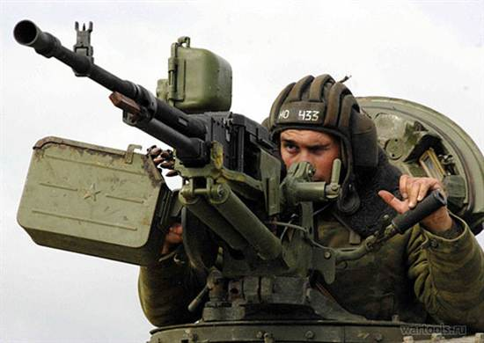
1. ВЪОРЪЖЕНИЕ НА ВОЕННОСЛУЖЕЩИТЕ В СУХОПЪТНИ ВОЙСКИ.
1.3. ТАНКОВО ВЪОРЪЖЕНИЕ.
ТАНК Т-72
12,7 мм зенитна картечница НСВТ
Калибър – 12,7 мм;
Боеприпаси – 12,7 х 108 мм;
Вместимост на лентата – 50 патрона;
Начална скорост на куршума – 845 метра в секунда;
Най-ефективен огън по леко бронирани цели – до 800 метра, по жива сила и роторна авиация – до 1500 метра;
Темп на стрелбата – до 750 изстрела в минута;
Бойна скорострелност – 80 - 100 изстрела в минута.

Slide 22
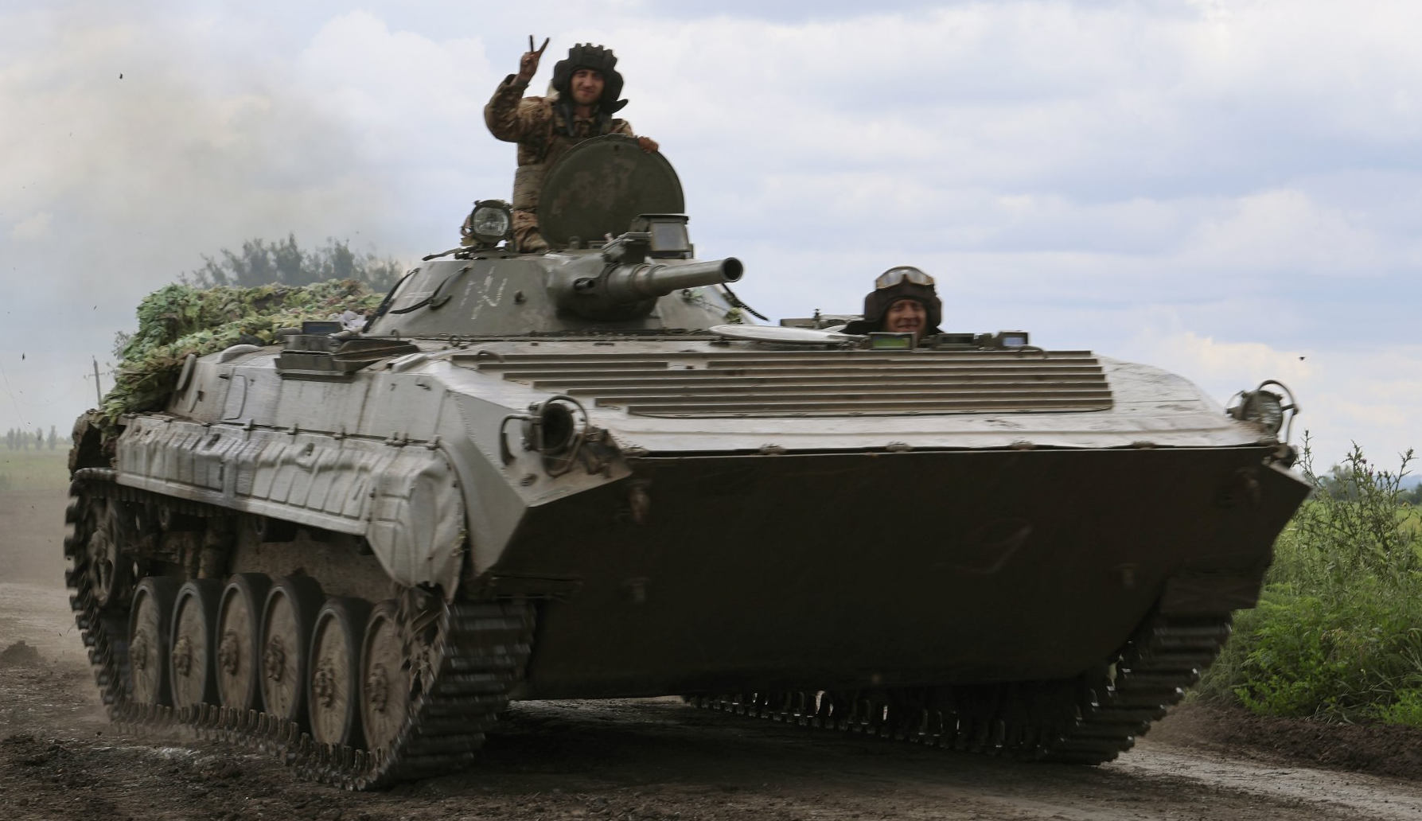
1. ВЪОРЪЖЕНИЕ НА ВОЕННОСЛУЖЕЩИТЕ В СУХОПЪТНИ ВОЙСКИ.
1.4. ВЪОРЪЖЕНИЕ НА БОЙНИТЕ МАШИНИ.
БМП-1
73 мм гладкоцевно оръдие 2А28
Калибър – 73 мм;
Боеприпаси – кумулативен – ПГ-9 и осколочен – ОГ-9;
Боекомплект на машината – 40 изстрела за оръдието;
Максимално разстояние на стрелбата с ОГ-9 – до 4500 метра;
Максимално разстояние на стрелбата с ПГ-9 – до 1300 метра;
Начална скорост на гранатата – за ПГ-9 – 400, за ОГ-9 290 м/сек.;
Бойна скорострелност – 6 - 8 изстрела в минута.
7,62 мм Картечница ПКТ (както при Т-72)

Slide 23
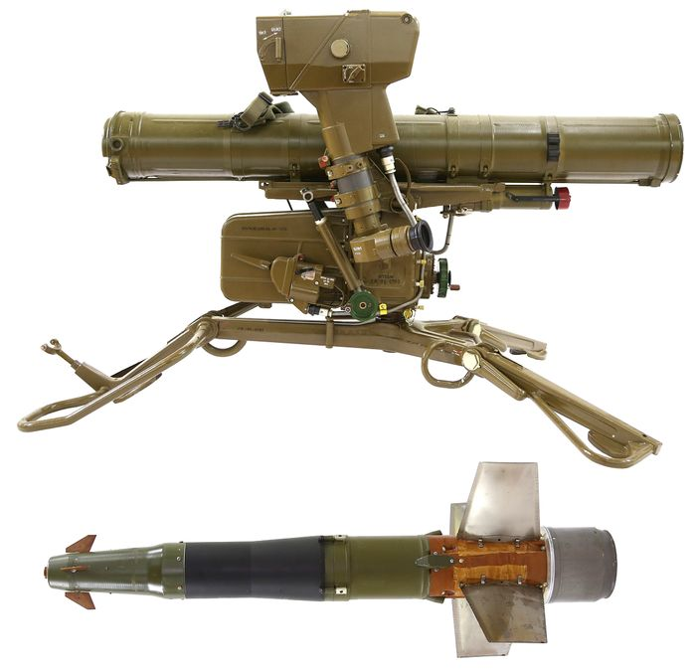
1. ВЪОРЪЖЕНИЕ НА ВОЕННОСЛУЖЕЩИТЕ В СУХОПЪТНИ ВОЙСКИ.
1.4. ВЪОРЪЖЕНИЕ НА БОЙНИТЕ МАШИНИ.
БМП-1
ПТУРК „ФАГОТ“
Калибър – 125 мм;
Реактивен снаряд 9М14М;
Средна маршова скорост – 120 метра в секунда;
Минимално разстояние на управляем полет – 500 метра;
Максимално разстояние на управляем полет – до 3000 метра;

Slide 24
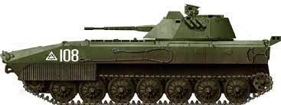
1. ВЪОРЪЖЕНИЕ НА ВОЕННОСЛУЖЕЩИТЕ В СУХОПЪТНИ ВОЙСКИ.
1.4. ВЪОРЪЖЕНИЕ НА БОЙНИТЕ МАШИНИ.
БМП-23
23 мм оръдеен автомат 2А14
Калибър – 23 мм;
Използвани снаряди – ОФЗТ и БЗТ;
Бойна скорострелност – 200 изстрела в минута;
Начална скорост на снаряда – 970 метра в секунда;
Максимална далекобойност по бронирани средства и огневи точки – до 2000 метра;
Максимална далекобойност при стрелба по въздушни цели на височина до 1500 мерта – до 2500 метра.
7,62 мм картечница ПКТ (както при БМП-1)
ПТУРК „Фагот“ (както при БМП-1)

Slide 25
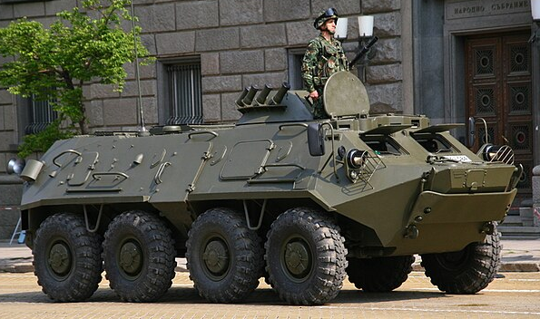
1. ВЪОРЪЖЕНИЕ НА ВОЕННОСЛУЖЕЩИТЕ В СУХОПЪТНИ ВОЙСКИ.
1.4. ВЪОРЪЖЕНИЕ НА БОЙНИТЕ МАШИНИ.
БТР-60ПБ-МД1
14,5 мм голямокалибрена картечница „Владимиров“
Калибър – 14,5 мм;
Използвани патрони – Б-32 и БЗТ;
Бойна скорострелност – 70 - 80 изстрела в минута;
Начална скорост на Б-32– 946 метра в секунда;
Начална скорост на БЗТ– 1000 метра в секунда
Максимална далекобойност – до 2000 метра;
Най-ефективен огън – до 1500 метра.
7,62 мм картечница ПКТ (както при БМП-1)

Slide 26
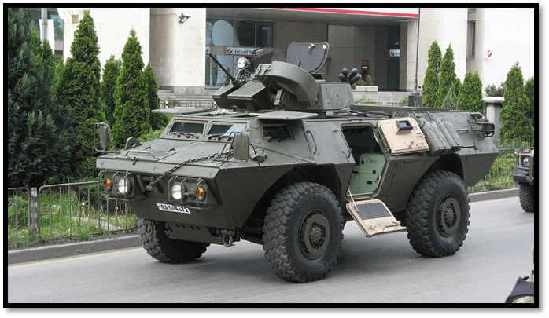
1. ВЪОРЪЖЕНИЕ НА ВОЕННОСЛУЖЕЩИТЕ В СУХОПЪТНИ ВОЙСКИ.
1.4. ВЪОРЪЖЕНИЕ НА БОЙНИТЕ МАШИНИ.
М1117 ГАРДИАН
Картечница М2 „Браунинг“
Калибър – 12,7 мм;
Използвани патрони – 50 калибър BMG;
Бойна скорострелност – 485 - 635 изстрела в минута;
Начална скорост на куршума – 800 метра в секунда;
Максимална далекобойност – до 1830 метра;

Slide 27
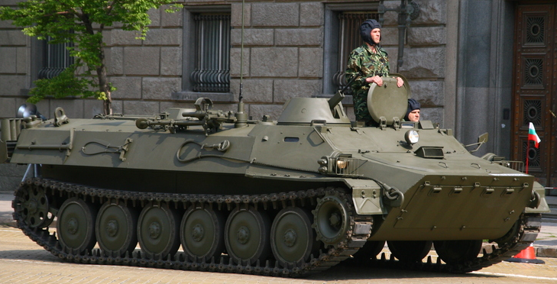
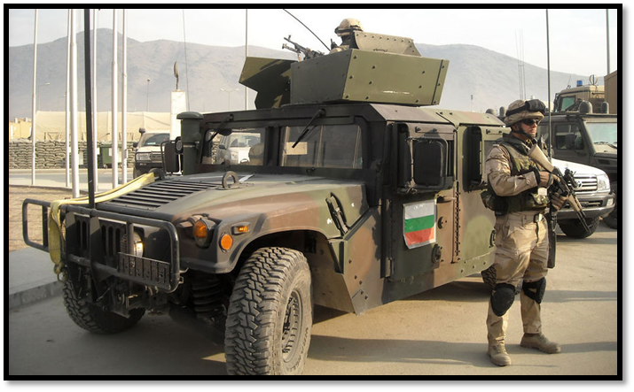
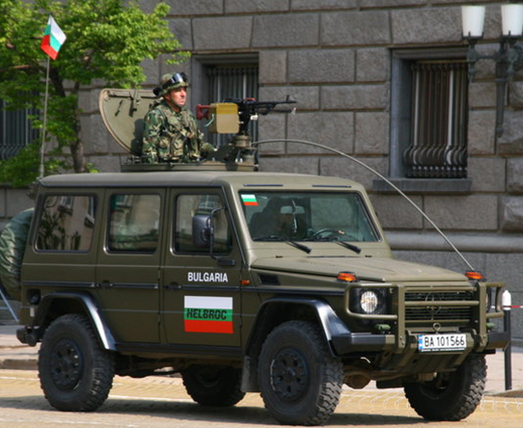
1. ВЪОРЪЖЕНИЕ НА ВОЕННОСЛУЖЕЩИТЕ В СУХОПЪТНИ ВОЙСКИ.
1.4. ВЪОРЪЖЕНИЕ НА БОЙНИТЕ МАШИНИ.
МТ-ЛБ
HMMWV (Хъмви)
Боен джип Мерцедес-Бенц
7,62 мм картечница ПКТ за МТ-ЛБ и 7,62 мм картечница ПК за Хъмви и Мерцедес

Slide 28
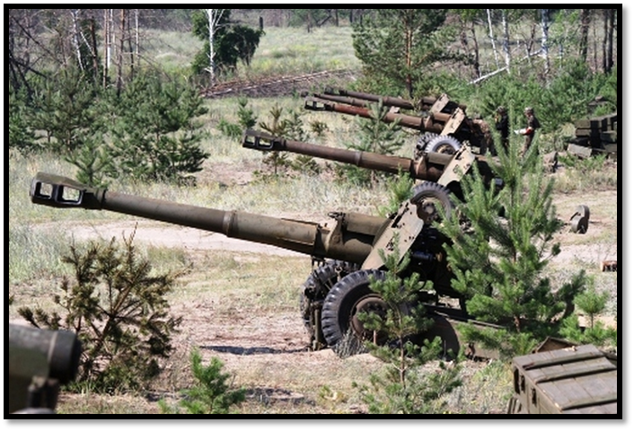
1. ВЪОРЪЖЕНИЕ НА ВОЕННОСЛУЖЕЩИТЕ В СУХОПЪТНИ ВОЙСКИ.
1.5. АРТИЛЕРИЙСКИ СИСТЕМИ.
Оръдие Д-20
Калибър – 152 мм;
Използвани боеприпаси – осколочно-фугасни, бронебойни и кумулативни снаряди;
Бойна скорострелност – 5-6 изстрела в минута;
Начална скорост на снаряда – ОФ – до 665 метра в секунда, Бронебоен – до 600 метра в секунда и Кумулативен – 680 метра в секунда;
Максимална далекобойност – до 17,4 километра.

Slide 29
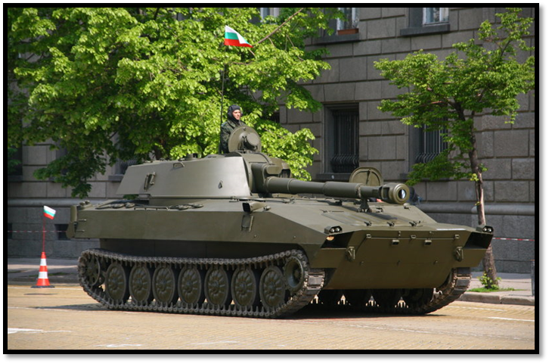
1. ВЪОРЪЖЕНИЕ НА ВОЕННОСЛУЖЕЩИТЕ В СУХОПЪТНИ ВОЙСКИ.
1.5. АРТИЛЕРИЙСКИ СИСТЕМИ.
Самоходна гаубица 2С1
Калибър – 122 мм;
Използвани боеприпаси – осколочно-фугасни и кумулативни;
Бойна скорострелност – 4 - 5 изстрела в минута;
Начална скорост на снаряда – 6850 метра в секунда;
Максимална далекобойност – до 15,2 километра.

Slide 30
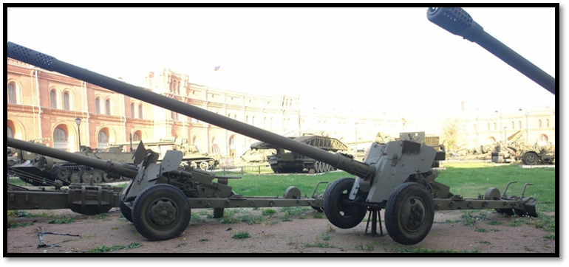
1. ВЪОРЪЖЕНИЕ НА ВОЕННОСЛУЖЕЩИТЕ В СУХОПЪТНИ ВОЙСКИ.
1.5. АРТИЛЕРИЙСКИ СИСТЕМИ.
Противотанково оръдие МТ-12
Калибър – 100 мм;
Използвани боеприпаси – бронебойни подкалибрени, кумулативни и осколочно-фугасни снаряди;
Бойна скорострелност – 4 - 16 изстрела в минута;
Максимална далекобойност – с осколочно-фугасни сняряди – до 8,2 километраметра, с кумулативни – до 5,955 километра и с бронебойни подкалибрени – до 3 километра.

Slide 31
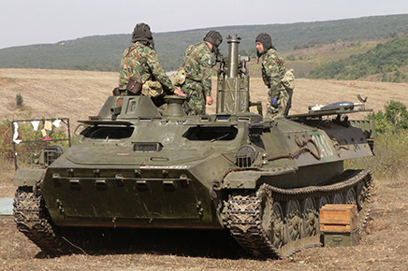
1. ВЪОРЪЖЕНИЕ НА ВОЕННОСЛУЖЕЩИТЕ В СУХОПЪТНИ ВОЙСКИ.
1.5. АРТИЛЕРИЙСКИ СИСТЕМИ.
Самоходна минохвъргачка 2S11 „Тунджа“
Калибър – 120 мм;
Използвани боеприпаси – осколочно-фугасни, димни, осветителни и др.;
Бойна скорострелност – до 10 изстрела в минута;
Начална скорост на мината – 272 - 302 метра в секунда;
Максимална далекобойност – до 7000 метра.
7,62 мм картечница ПКТ (както при БМП-1)

Slide 32
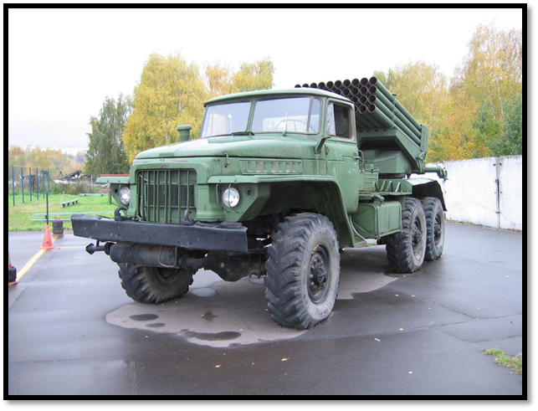
1. ВЪОРЪЖЕНИЕ НА ВОЕННОСЛУЖЕЩИТЕ В СУХОПЪТНИ ВОЙСКИ.
1.5. АРТИЛЕРИЙСКИ СИСТЕМИ.
Залпова ракетна установка БМ-21 (Град)
Калибър – 122 мм;
Използвани боеприпаси – осколочно-фугасни, кумулативни, подкалибрени и др.;
Брой насочващи тела – 40;
Темп на стрелба – 2 пуска в секунда;
Начална скорост на ракетата – 690 метра в секунда;
Максимална далекобойност – до 40 километра.

Slide 33
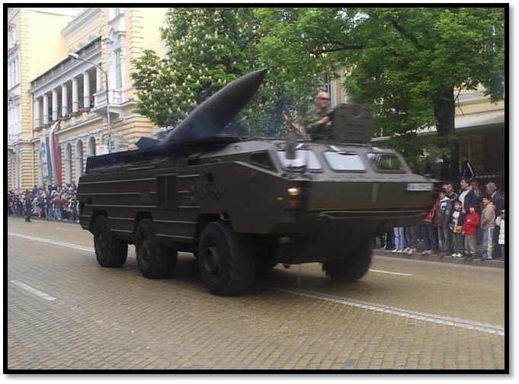
1. ВЪОРЪЖЕНИЕ НА ВОЕННОСЛУЖЕЩИТЕ В СУХОПЪТНИ ВОЙСКИ.
1.5. АРТИЛЕРИЙСКИ СИСТЕМИ.
Тактически ракетен комплекс
ОТР-21 „Точка“
Калибър – 650 мм;
Точност – отклонение до 150 метра от целта;
Тегло на бойната глава – 482 кг.;
Скорост на ракетата – 1800 метра в секунда;
Максимална далекобойност – до 70 километра.

Slide 34
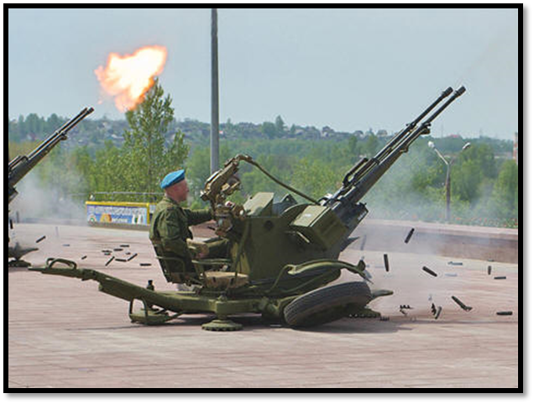
1. ВЪОРЪЖЕНИЕ НА ВОЕННОСЛУЖЕЩИТЕ В СУХОПЪТНИ ВОЙСКИ.
1.6. СИСТЕМИ ЗА ПРОТИВОВЪЗДУШНА ОТБРАНА.
ПВО установка ЗУ-23-2
Калибър – 23 мм;
Използвани боеприпаси – ОФЗТ и БЗТ;
Темп на стрелбата – 2000 изстрела в минута;
Начална скорост на снаряда – 970 метра в секунда;
Максимална далекобойност – 2000 метра.

Slide 35
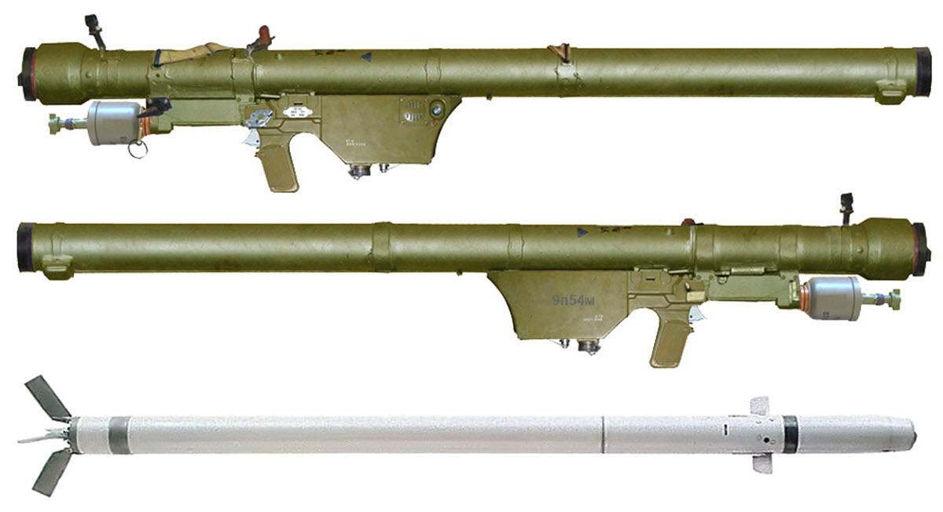
1. ВЪОРЪЖЕНИЕ НА ВОЕННОСЛУЖЕЩИТЕ В СУХОПЪТНИ ВОЙСКИ.
1.6. СИСТЕМИ ЗА ПРОТИВОВЪЗДУШНА ОТБРАНА.
ПЗРК „Стрела 2М“
Калибър – 72 мм;
Тегло на ракетата – 9,8 кг.;
Тегло на бойната глава – 370 гр.;
Максимална скорост на ракетата – 500 метра в секунда;
Максимална далекобойност – до 4200 метра при максимална височина до 2300 метра.

Slide 36
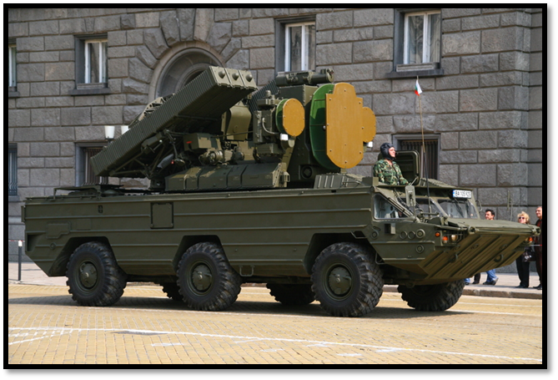
1. ВЪОРЪЖЕНИЕ НА ВОЕННОСЛУЖЕЩИТЕ В СУХОПЪТНИ ВОЙСКИ.
1.6. СИСТЕМИ ЗА ПРОТИВОВЪЗДУШНА ОТБРАНА.
Самоходен ЗРК 9К33 „Оса“
Калибър – 206 мм;
Тегло на бойната глава – 16 кг.;
Максимална скорост на ракетата – 1020 метра в секунда;
Точност – отклонение до 5 метра от целта;
Максимална далекобойност – до 15 километра при максимална височина до 12 километра.

Slide 37
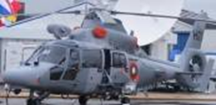
2. ВЪОРЪЖЕНИЕ ВЪВ ВОЕННОМОРСКИТЕ СИЛИ.
Основни сили на ВМС
Бойни кораби | 6
Кораби за бойна поддръжка | 11
Спомагателни кораби | 7
Плаващи средства и съоръжения | 18
Вертолети | 6

Slide 38
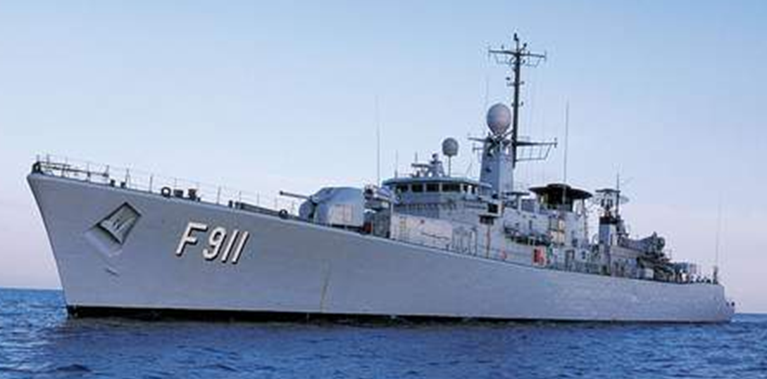
2. ВЪОРЪЖЕНИЕ ВЪВ ВОЕННОМОРСКИТЕ СИЛИ.
Фрегата „Дръзки“
Водоизместване - стандартно 1940 т., пълно 2430 т.;
Размери - дължина 106,4 м; ширина 12,3 м; газене 5,6 м;
Скорост - 26 вз. (с газови турбини), 20 вз. (с два дизелови двигателя);
Автономност на плаване - 4500 м. мили при скорост 18 възела и 6000 м. мили при ско­рост 15 възела;
Екипаж - 159 души (13 офицери).

Slide 39
2. ВЪОРЪЖЕНИЕ ВЪВ ВОЕННОМОРСКИТЕ СИЛИ.
КОРАБНО ВЪОРЪЖЕНИЕ НА ФРЕГАТА „ДРЪЗКИ“
Ракетно въоръжение – ракети „повърхност – повърхност“: 2x2 ПУ "Ехосеt ММ 38; ракети „повърхност – въздух“: 1x8 ПУ Raytheon "Sea Sparow” Mk-29;
Артилерийско въоръжение – 1 бр. 1100 mm оръдие "Creusot - Loire„;
Противоподводно оръжие – 2 бр. 533 mm торпедни апарата ЕСАN с торпеда L5 Моd4, за стрелба по подводни и надводни цели; 1 бр. шестстволна 375-mm установка за изстрелване на дълбочинни бомби „Бофорс“.

Slide 40
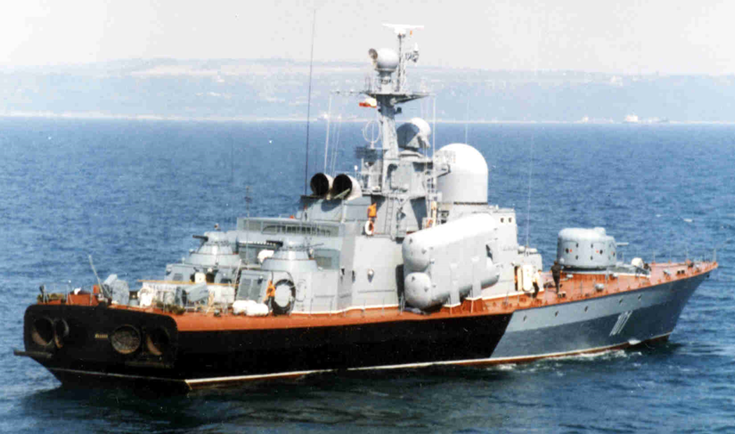
2. ВЪОРЪЖЕНИЕ ВЪВ ВОЕННОМОРСКИТЕ СИЛИ.
Ракетна корвета „МЪЛНИЯ“
Водоизместване – 385 тона стандартно и пълно 455 тона;
Размери – дължина 184,1 м, ширина 37,7 м, газене 8,2 м;
Двигатели – газово турбинни;
Скорост – 36 възела при натоварване на четирите турбини;
Автономност на плаване – 400 морски мили при натоварване 36 възела и 2000 морски мили при натоварване 20 възела;
Екипаж – 34 дули, от които 5 офицери.

Slide 41
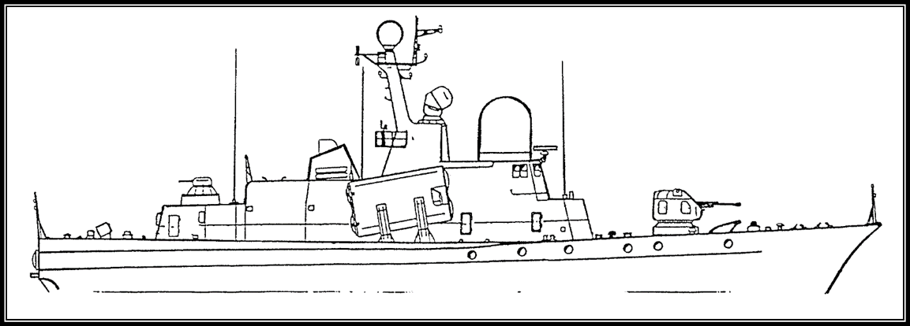
2. ВЪОРЪЖЕНИЕ ВЪВ ВОЕННОМОРСКИТЕ СИЛИ.
КОРАБНО ВЪОРЪЖЕНИЕ НА РАКЕТНА КОРВЕТА „МЪЛНИЯ“
„МЪЛНИЯ“ разполага с 4 бр. ракети Raduga SS-N-2C Styx, активен радар с инфраред насочване до 83 км, ракети с ръчно и инфраред насочване до 6 км, 76 мм оръдие с далекобойност до 15 км, два броя 30 мм оръдия, които с шестте си цеви могат да се изстрелят до 3000 снаряда за минута на мерно разстояние 2 км. Корветата разполага и със система за въвеждане на противника в заблуждение чрез изстрелване на примамки.

Slide 42
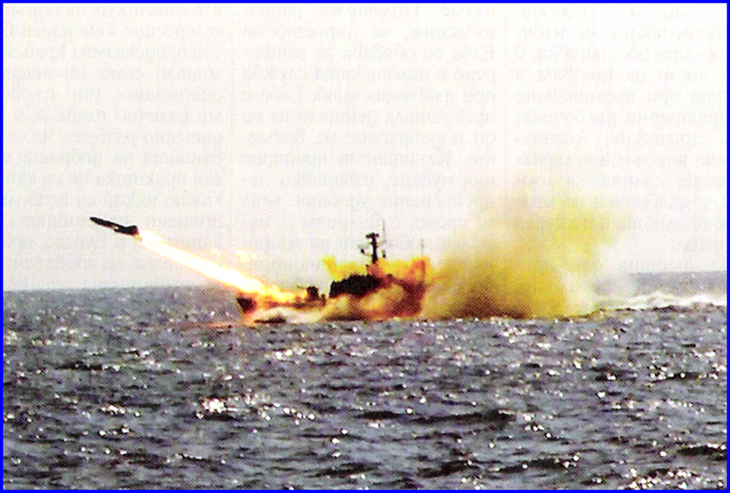
2. ВЪОРЪЖЕНИЕ ВЪВ ВОЕННОМОРСКИТЕ СИЛИ.
Ракетен катер „СВЕТКАВИЦА“
водоизместване – 245 тона при пълно натоварване и 210 тона стандартно;
размери – дължина 126,6 м, ширина 24,9 м, газене 8,8 м;
задвижване с дизелови двигатели;
скорост – 37 възела при пълно натоварване и 35 възела стандартно;
автономност на плаване – до 500 морски мили при скорост 35 възела;
екипаж 26 души, от които трима офицери.

Slide 43
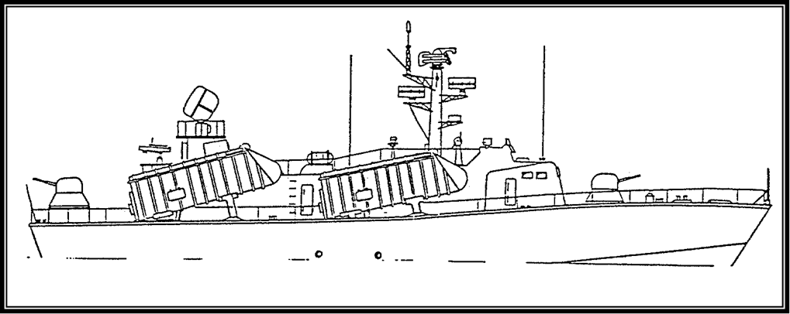
2. ВЪОРЪЖЕНИЕ ВЪВ ВОЕННОМОРСКИТЕ СИЛИ.
КОРАБНО ВЪОРЪЖЕНИЕ НА РАКЕТЕН КАТЕР „СВЕТКАВИЦА“
„СВЕТКАВИЦА“ разполага със следното въоръжение: 4 бр. ракети SS-N-2A/B Styx, активен радар за насочване до 46 км; 2 бр. сдвоени 30 мм оръжия със скорострелност до 500 изстрела за минута и далекобойност до 5 км. Катерът разполага със система за надводно търсене и водене на огън.

Slide 44
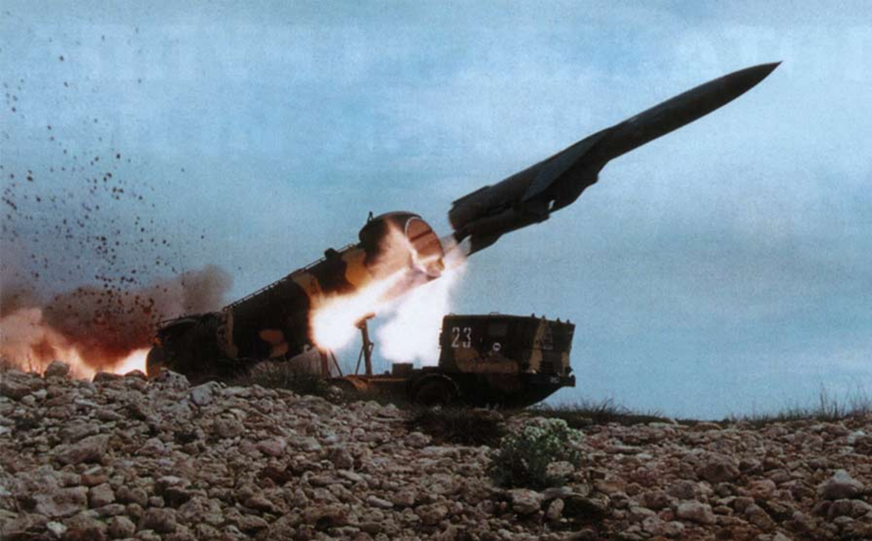
2. ВЪОРЪЖЕНИЕ ВЪВ ВОЕННОМОРСКИТЕ СИЛИ.
БРЕГОВИ ОРЪЖЕЙНИ СИСТЕМИ НА ВЪОРЪЖЕНИЕ ВЪВ ВМС
ПКРК „РЕДУТ“
Тип на комплекса - „повърхност – повърхност“;
Комплексът разполага с вътрешен активен радар за насочване и възможност за промяна на курса след изстрелване на ракетата;
Теглото на ракетата - 4500 кг.;
Бойната глава на ракетата е 1000 кг.;
Далекобойност – до 250 000 метра;
Ракетата се задвижва с два реактивни двигателя захранвани с течно гориво.

Slide 45
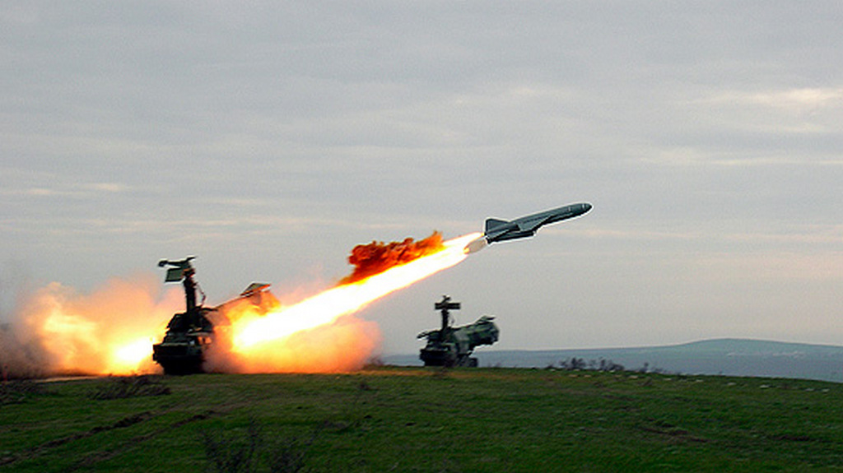
2. ВЪОРЪЖЕНИЕ ВЪВ ВОЕННОМОРСКИТЕ СИЛИ.
БРЕГОВИ ОРЪЖЕЙНИ СИСТЕМИ НА ВЪОРЪЖЕНИЕ ВЪВ ВМС
ПКРК „РУБЕЖ“
Тип на комплекса - „повърхност – повърхност“;
Комплексът разполага с вътрешен активен радар за насочване и възможност за промяна на курса след изстрелване на ракетата;
Теглото на ракетата - 2125 кг.;
Тегло на бойната глава на ракетата – 513 кг.;
Далекобойност – до 8 - 80 километра;
Скорост на ракетата – 320 метра в секунда
Ракетата се задвижва с един реактивен двигател захранвани с твърдо гориво.

Slide 46
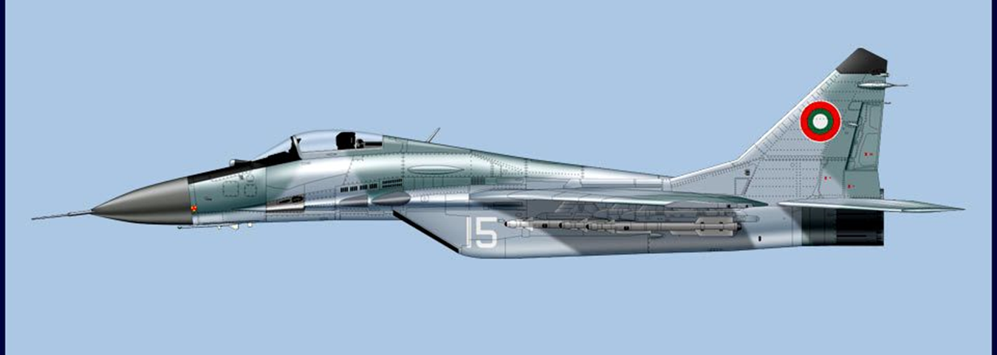
3. ВЪОРЪЖЕНИЕ ВЪВ ВОЕННОВЪЗДУШНИТЕ СИЛИ.
МИГ-29
РАЗМАХ НА КРИЛАТА - 11, 36 м;
ДЪЛЖИНА - 17, 32 м;
ВИСОЧИНА - 4, 73 м;
ТЕГЛО – нормално - 15240 кг;
ЗАПАС ОТ ГОРИВО - 4200 л;
ДВИГАТЕЛИ - 2 ТРДДФ-РД-43 /10000 кгс, 2 х 133,6 кН/;
МАКСИМАЛНА СКОРОСТ при земята - 1350 км/ч, на височина 1200 м - 2450 км/ч;
ПРАКТИЧЕСКИ ТАВАН - 17000 м;
ДАЛЕЧИНА на прелитане с 3 резервоара на крилата - 2900 км;
тактически радиус - 700 км.
ВЪОРЪЖЕНИЕ :
- 30 мм оръдие, 150 снаряда;
- 2 бр. управляуме ракети “въздух-въздух“ с радиус 45 км;
- 4 бр. управляеми ракети “въздух-въздух“ с радиус 10 км;
- авиационни бомби до 2000 кг.

Slide 47
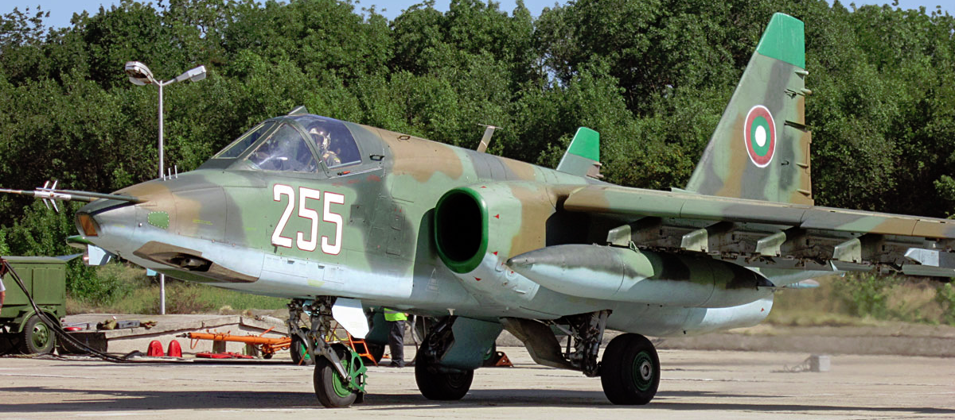
3. ВЪОРЪЖЕНИЕ ВЪВ ВОЕННОВЪЗДУШНИТЕ СИЛИ.
СУ-25К
РАЗМАХ НА КРИЛАТА - 14, 36 м;
ДЪЛЖИНА - 15, 53 м;
ВИСОЧИНА - 4, 80 м;
ТЕГЛО – нормално - 14600 кг;
ЗАПАС ОТ ГОРИВО - 3660 л;
ДВИГАТЕЛИ - 2 ТРД-Р-195/4 300 кгс/;
МАКСИМАЛНА СКОРОСТ - при земята - 970 км/ч;
ПРАКТИЧЕСКИ ТАВАН - 7000 м;
ДАЛЕЧИНА на прелитане с 3 резервоара на крилата - 2250 км;
тактически радиус - 750 км.
ВЪОРЪЖЕНИЕ :
- 30 мм двуцевно оръдие, 250 снаряда;
- 2 бр. управляеми ракети „въздух-земя” с радиус 10 км;
- 4 бр. управляеми ракети „въздух-земя” с радиус 12 км;
- 264 бр. неуправляеми ракети за земни цели;
- авиационни бомби до 4000 кг.

Slide 48
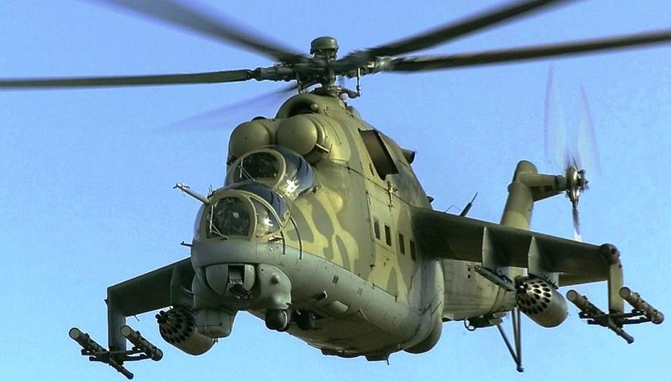
3. ВЪОРЪЖЕНИЕ ВЪВ ВОЕННОВЪЗДУШНИТЕ СИЛИ.
МИ-24
ВЪОРЪЖЕНИЕ :
Подвесно стрелково-оръдейно въоръжение - 2 контейнера УПК-23-250 или 2 ГУВ с картечници или 2 (4) ГУВ с гранатомети;
Управляемо ракетно въоръжение - Штурм-В, Атака-М, Хермес-А;
Неуправляемо ракетно въоръжение - С-5, С-8, С-13, С-24;
Ракети „Въздух-въздух“ - Р-60М, Р-63В, „Игла-В“, 9М220О „Атака“;
Бомбово въоръжение - бомби и касети до 500 кг.
ДЪЛЖИНА - 21, 5 м;
ТЕГЛО – нормално - 11200 кг;
ДВИГАТЕЛИ - 2 ТВаД Климов ТВ3-117В;
МАКСИМАЛНА СКОРОСТ - 320 км/ч;
Екипаж – 3 души.

Slide 49
3. ВЪОРЪЖЕНИЕ ВЪВ ВОЕННОВЪЗДУШНИТЕ СИЛИ.
МИ-17
МИ-8
Кугар

Slide 50
4. ВЪОРЪЖЕНИЕ В СИЛИТЕ ЗА СПЕЦИАЛНИ ОПЕРАЦИИ.
SIG-SAUER SP2022
HK Heckler & Koch MP-5К
Снайперова пушка „Драгунов“
АКМ-1
HK Heckler & Koch MSG 90 A1
BLASER R93 LRS2

Slide 51
5. ЕКИПИРОВКА НА ВОЕННОСЛУЖЕЩИТЕ.
Тактически колан
Тактическа жилетка
Балистична каска
Активни антифони
Прибор за нощно виждане
Снайперска екипировка

Slide 52
Екипировка на Силите за специални операции
Парашут кръгъл купол
Парашут летящо крило

Slide 53
БЛАГОДАРЯ ЗА ВНИМАНИЕТО!

